Slide 1



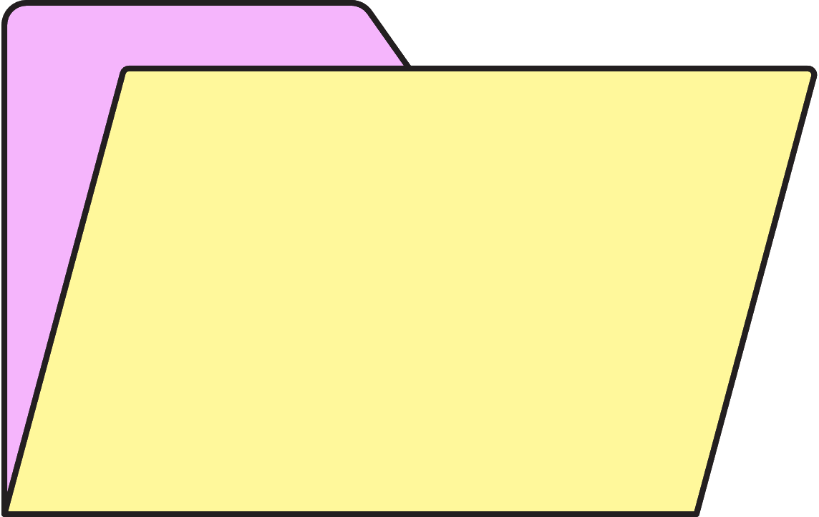

CHÀO ĐÓN CÁC EM
ĐẾN VỚI BÀI HỌC HÔM NAY!

Slide 2


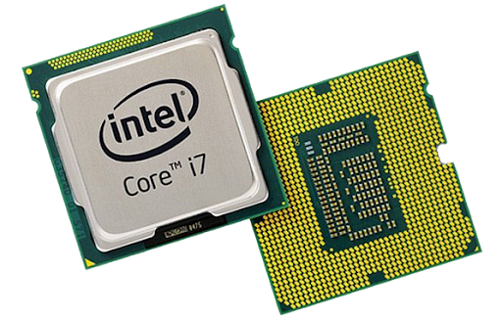
KHỞI ĐỘNG
Em hãy cho biết CPU là gì và làm nhiệm vụ gì trong máy tính.
CPU - Central Processing Unit (bộ xử lí trung tâm).
Được coi là “bộ não” của máy tính vì nó thực hiện các hoạt động xử lí, tính toán, điều khiển và quản lí các tác vụ của hệ thống.

Slide 3



CHỦ ĐỀ A: MÁY TÍNH VÀ XÃ HỘI TRI THỨC THẾ GIỚI THIẾT BỊ SỐ - HỆ ĐIỀU HÀNH VÀ PHẦN MỀM ỨNG DỤNG
BÀI 1: BÊN TRONG MÁY TÍNH

Slide 4
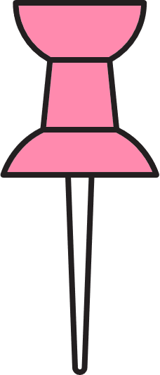

NỘI DUNG BÀI HỌC
01
Các cổng logic và tính toán nhị phân
02
Những bộ phận chính bên trong máy tính
03
Hiệu năng của máy tính

Slide 5
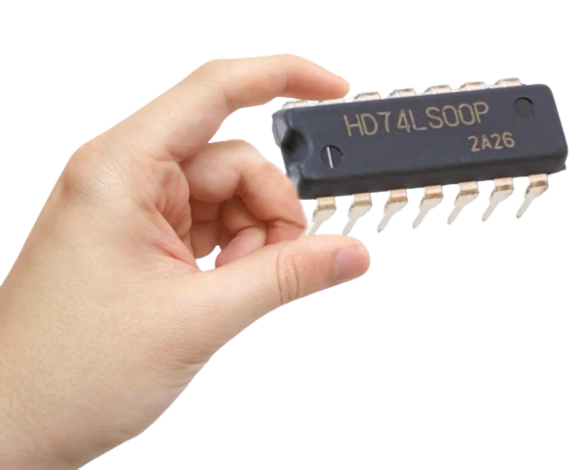
01
CÁC CỔNG LOGIC VÀ TÍNH TOÁN NHỊ PHÂN

Slide 6


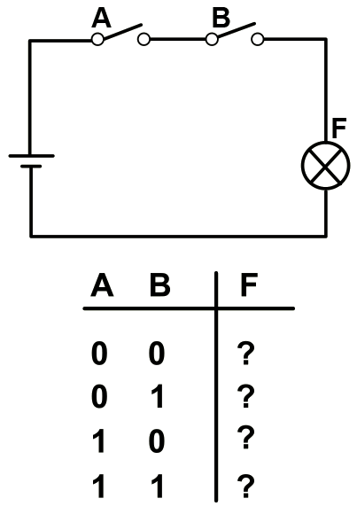
a) Cổng logic
HS thảo luận nhóm để hoàn thành Hoạt động 1 SGK trang 5:
HĐ1
Quan sát mạch điện ở. Mạch có hai công tắc A và B phối hợp để điều khiển đèn F. Đèn chỉ sáng khi cả hai công tắc cùng đóng.
Nếu quy ước: công tắc mở tương ứng với mức “0”, công tắc đóng tương ứng với mức “1”, đèn tắt tương ứng với mức “0”, đèn sáng tương ứng với mức “1”. Em hãy:
1) Nêu giá trị đúng tại dấu ? cho mỗi hàng của đầu ra F.
2) Nhận xét về hoạt động của mạch điện.

Slide 7


Nhận xét về hoạt động của mạch điện:
Đèn F sáng thì cả công tắc A và B đồng thời phải đóng, nếu chỉ mở một trong hai công tắc thì đèn F tắt.
0
0
0
1

Slide 8
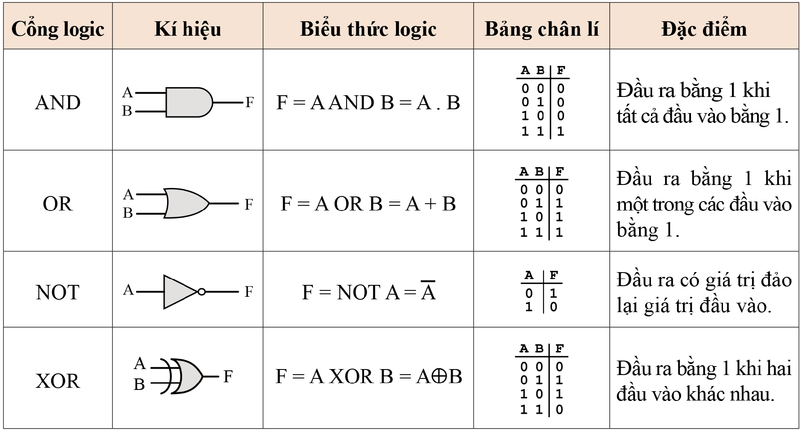
Một số cổng logic thông dụng

Slide 9
b) Thực hiện phép toán nhị phân với mạch logic
Thảo luận nhóm, tìm hiểu nội dung mục 1.b và thực hiện nhiệm vụ:
Nêu nguyên tắc cơ bản để cộng hai số nhị phân.
Giả sử cộng hai số nhị phân 1 bit là A với B được tổng là S và nhớ là C. Hãy lập bảng các trường hợp có thể xảy ra với các đầu vào A, B và điền giá trị đầu ra S, C tương ứng.
Nguyên tắc:
0 + 0 = 0 (Bằng 0, nhớ 0)
1 + 0 = 1 (Bằng 1, nhớ 0)
0 + 1 = 1 (Bằng 1, nhớ 0)
1 + 1 = 10 (Bằng 10 (Bằng 0, nhớ 1))

Slide 10

Cộng hai số nhị phân 1 bit là A với B được tổng S và nhớ C:
Đầu vào |  | Đầu ra
A | B | S | C
0 | 0 | 0 | 0
0 | 1 | 1 | 0
1 | 0 | 1 | 0
1 | 1 | 0 | 1
Bảng 2. Bảng chân lí mạch cộng hai số nhị phân 1 bit

Slide 11

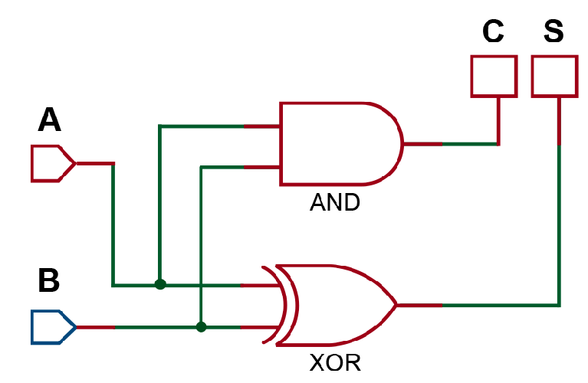
Em hãy so sánh Bảng 2 với bảng chân lí của các tổng logic trong Bảng 1, từ đó lập sơ đồ mạch logic.
Tổng S = A XOR B.
Nhớ C = A AND B
Từ đó, lập được sơ đồ mạch logic:
A
HA
S = A XOR B
B
C_{out} = A AND B
Mạch cộng 1 bit
Sơ đồ khối mạch cộng bán phần HA (Half Adder)

Slide 12

Phép cộng hai số nhị phân nhiều bit thực hiện bằng cách cộng lần lượt từng cặp bit từ phải sang trái và có bit nhớ (C_{in}) mang sang cột kề bên trái như ở bảng 3.
C_{in} | 1101 | Giá trị thập phân
x | 101 | 5
y | 1101 | 13
x + y | 10010 | 18
Bảng 3. Minh họa phép cộng hai số nhị phân dài hơn 1 bit

Slide 13

Mạch cộng đầy đủ có mấy đầu vào? Đó là những đầu vào nào? Có mấy đầu ra? Đó là những đầu ra nào? So sánh mạch cộng đầy đủ với mạch cộng 1 bit.
A
Đầu vào
B
Mạch cộng đầy đủ
Bit nhớ mang sang C_{in}
Bit tổng S
Đầu ra
Bit nhớ C_{out}
Mạch đầy đủ là ghép nối hai mạch cộng 1 bit.

Slide 14

KẾT LUẬN
Bằng cách kết hợp các cổng logic AND, XOR, máy tính có thể thực hiện được phép tính cộng nhị phân.

Slide 15

02
NHỮNG BỘ PHẬN CHÍNH BÊN TRONG MÁY TÍNH

Slide 16
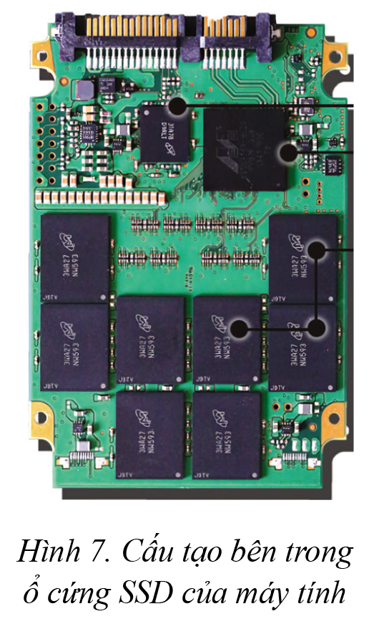
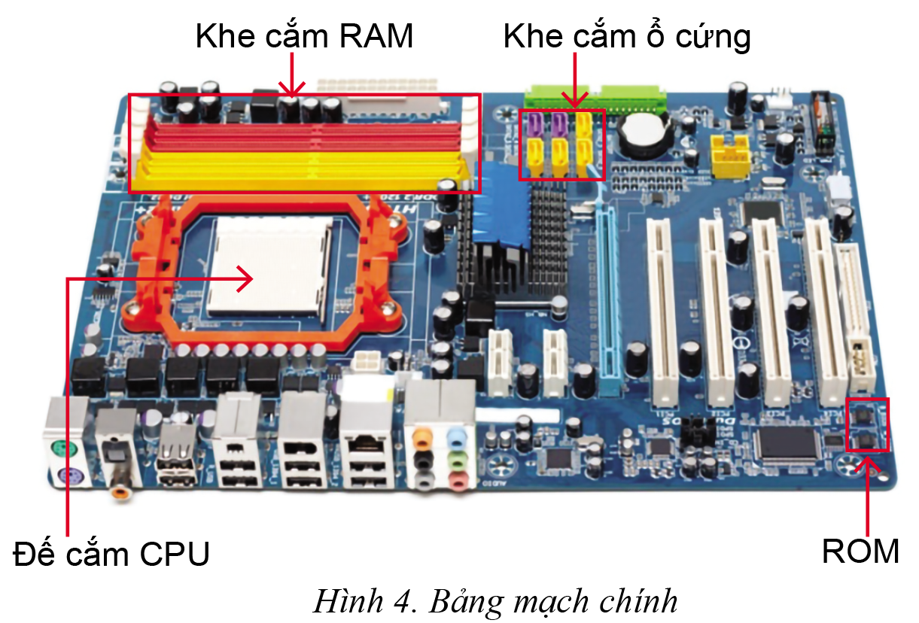
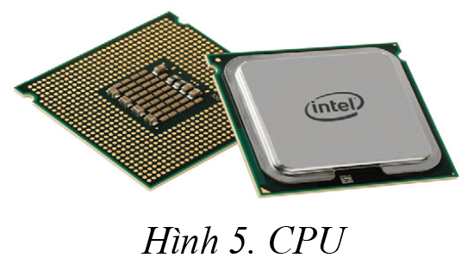
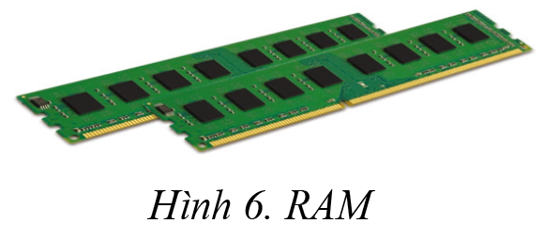
Đọc mục 2 SGK trang 7 - 8 và thảo luận thực hiện yêu cầu:
Em hãy kể tên những bộ phận bên trong máy tính mà em biết và cho biết bộ phận nào của máy tính là quan trọng nhất.
HĐ2

Slide 17

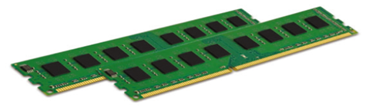
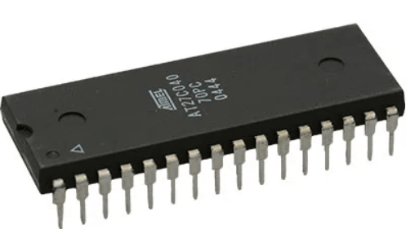
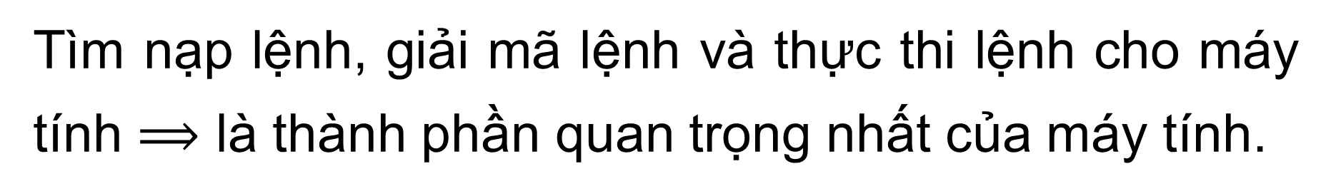
Tên bộ phận | Hình ảnh | Chức năng
Bảng mạch chính (Main board)
Làm nền giao tiếp giữa CPU, RAM và các linh kiện điện tử khác phục vụ cho việc kết nối với các thiết bị ngoại vi.
Tìm nạp lệnh, giải mã lệnh và thực thi lệnh cho máy tính $⟹$ là thành phần quan trọng nhất của máy tính.
CPU
Lưu trữ dữ liệu tạm thời trong quá trình tính toán của máy tính.
RAM
Lưu trữ chương trình giúp khởi động các chức năng cơ bản của máy tính.
ROM
Lưu trữ dữ liệu lâu dài và không bị mất đi khi máy tính tắt nguồn.
Thiết bị lưu trữ

Slide 18
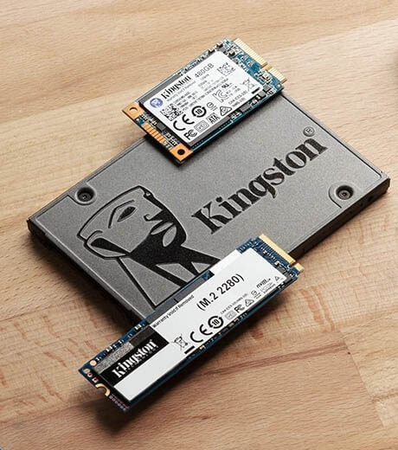
Dung lượng lưu trữ dữ liệu của máy tính là tổng dung lượng của ổ cứng HDD, ổ cứng SSD gắn sẵn bên trong máy tính, không bao gồm dung lượng lưu trữ của RAM. Hiện nay, dung lượng lưu trữ của máy tính có thể lên tới hàng TB.

Slide 19
03
HIỆU NĂNG CỦA MÁY TÍNH

Slide 20


Dựa vào thông tin mục 3 SGK trang 8 và thảo luận các nội dung:
Hiệu năng của máy tính được đánh giá thông qua các đại lượng nào?
Nêu thông số kĩ thuật cần quan tâm của CPU? Nêu đơn vị đo hiệu năng của CPU? Hiện nay, CPU có tốc độ bao nhiêu?
Nêu thông số kĩ thuật cần quan tâm của RAM? Nêu đơn vị đo hiệu năng của RAM? Hiện nay, RAM có tốc độ bao nhiêu?

Slide 21
GHI NHỚ
Hiệu năng của máy tính được đánh giá thông qua tốc độ CPU, dung lượng bộ nhớ RAM.
Thông số kĩ thuật cần quan tâm của CPU:
Tốc độ CPU
Số lượng nhân hay lõi (core)
Thông số kĩ thuật cần quan tâm của RAM là dung lượng. Dung lượng của RAM được đo bằng đơn vị Byte. Hiện nay, máy tính có RAM với dung lượng hàng GB (1GB = 2³⁰ Byte)

Slide 22




Slide 23
Câu 1: Thiết bị nào là thành phần quan trọng nhất của máy tính?
A. Đĩa cứng
B. CPU
C. RAM
D. ROM
Notes:
Để hiển thị đáp án, các thầy cô bấm vào chữ cái màu vàng

Slide 24
Câu 2: Bộ phận nào dưới đây đóng vai trò làm nền giao tiếp giữa CPU, RAM và các linh kiện điện tử phục vụ cho việc kết nối với các thiết bị ngoại vi?
A. ROM
B. Thiết bị lưu trữ
C. Bảng mạch chính
D. Bộ nhớ ngoài
Notes:
Để hiển thị đáp án, các thầy cô bấm vào chữ cái màu vàng

Slide 25
Câu 3: Bộ phận nào dưới đây dùng để lưu trữ tạm thời trong quá trình tính toán của máy tính, dữ liệu sẽ bị mất khi máy tính bị mất điện hoặc khởi động lại?
A. Đĩa cứng
B. RAM
C. ROM
D. CPU
Notes:
Để hiển thị đáp án, các thầy cô bấm vào chữ cái màu vàng

Slide 26
Câu 4: Biểu diễn số 14 từ hệ thập phân sang hệ nhị phân ta được
A. 1011
B. 1101
C. 1001
D. 1110
Notes:
Để hiển thị đáp án, các thầy cô bấm vào chữ cái màu vàng

Slide 27
Câu 5: Kết quả của phép cộng 11001 + 10110 trong hệ nhị phân là
A. 101111
B. 110111
C. 111011
D. 111101
Notes:
Để hiển thị đáp án, các thầy cô bấm vào chữ cái màu vàng

Slide 28

LUYỆN TẬP
Câu 1: Em hãy nêu giá trị thích hợp tại dấu ? cho hai cột S và C_{out} để hoàn thành bảng chân lí cho mạch cộng đầy đủ.
Đầu vào |  |  | Đầu ra
A | B | C_{in} | S | C_{out}
0 | 0 | 0 | ? | ?
0 | 0 | 1 | ? | ?
0 | 1 | 0 | ? | ?
0 | 1 | 1 | ? | ?
1 | 0 | 0 | ? | ?
1 | 0 | 1 | ? | ?
1 | 1 | 0 | ? | ?
1 | 1 | 1 | ? | ?

Slide 29
Đầu vào |  |  | Đầu ra
A | B | C_{in} | S | C_{out}
0 | 0 | 0 | 0 | 0
0 | 0 | 1 | 1 | 0
0 | 1 | 0 | 1 | 0
0 | 1 | 1 | 0 | 1
1 | 0 | 0 | 1 | 0
1 | 0 | 1 | 0 | 1
1 | 1 | 0 | 0 | 1
1 | 1 | 1 | 1 | 1
Bảng chân lí mạch cộng đầy đủ

Slide 30

Câu 2: Em hãy nêu tên một số thành phần chính bên trong máy tính và cho biết chức năng của nó.
Một số bộ phận chính gồm:
CPU: là “bộ não” của máy tính, là nơi thực hiện các phép tính và xử lí dữ liệu. Nó đọc và thực thi các lệnh từ bộ nhớ và điều khiển hoạt động của các thành phần khác.
RAM: là bộ nhớ ngắn hạn của máy tính, nơi tạm thời lưu trữ dữ liệu và chương trình đang hoạt động để CPU có thể truy cập nhanh chóng.
Bộ nhớ lưu trữ: bao gồm ổ cứng (HDD) hoặc ổ đĩa rắn (SSD), dùng để lưu trữ dữ liệu lâu dài của máy tính như hệ điều hành, chương trình và tệp tin dữ liệu của người dùng.

Slide 31
Card đồ họa (GPU): là thành phần quản lí đầu ra hình ảnh của máy tính, giúp hiển thị hình ảnh, video đồ họa trên màn hình.
Bo mạch chủ (Motherboard): là tấm mạch chủ của máy tính, kết nối tất cả các thành phần khác lại với nhau và cung cấp nguồn điện và tín hiệu giữa chúng.
Nguồn điện (Power supply): cung cấp nguồn điện cho các thành phần khác của máy tính, đảm bảo hoạt động ổn định của hệ thống.

Slide 32

VẬN DỤNG
Em hãy sắp xếp thứ tự ưu tiên khi chọn mua máy tính:
  Ổ cứng dung lượng lớn
  RAM dung lượng lớn
  CPU tốc độ cao
Gợi ý: Tùy theo mục đích sử dụng mà thứ tự này sẽ khác nhau, tuy nhiên với các công việc thông thường ta sẽ chọn thứ tư là c, b, a

Slide 33
HƯỚNG DẪN VỀ NHÀ
01
Ôn lại các kiến thức đã học trong bài
Hoàn thành phần Câu hỏi và bài tập tự kiểm tra SGK trang 9
02
Chuẩn bị bài sau - Bài 2: Khám phá thế giới thiết bị số thông minh
03

Slide 34
HẸN GẶP LẠI CÁC EM TRONG TIẾT HỌC SAU!

